Slide 1
Итоговый индивидуальный проект
на тему:
Можно ли христианину убивать людей на войне
Выполнил: ученик
10-го класса МБОУ Чупинская СОШ
Батугин Тимофей
Куратор: иерей Сергий Богушевич

Slide 2
Цель: Ответить на вопрос: является ли убийство на войне исключением из общего правила «не убивай». Актуальность: Эта тема кровавая, больная, веками однобоко и ложно толкуемая. Задачи: 1) Изучить соответствующие стихи из Святой Библии, 2) Представить подробную информацию на web-странице,
3) Кратко рассказать о теме в презентации.

Slide 3
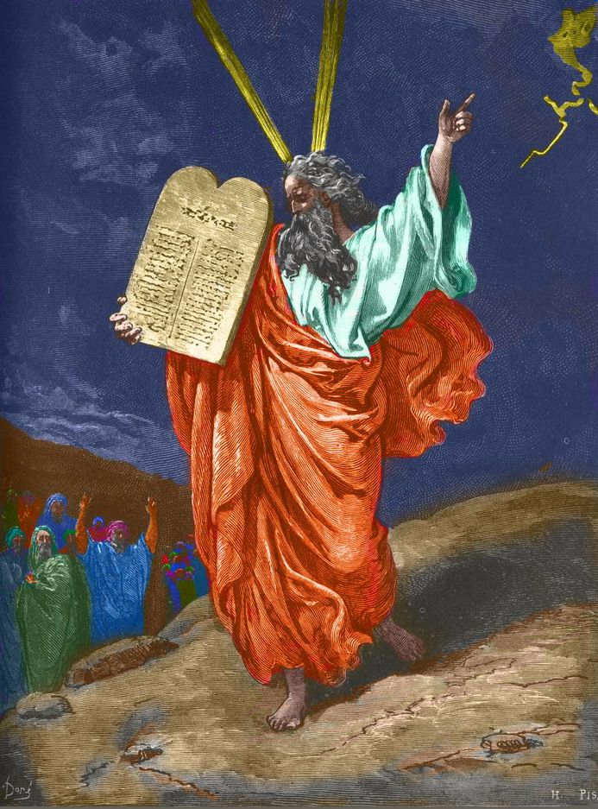
Шестая заповедь
Не убивай.
Исх. 20:13, Втор. 5:17

Slide 4
Исх. 22:2-3 — «Если кто застанет вора подкапывающего и ударит его, так что он умрёт, то кровь не вмени́тся ему; но если взошло над ним солнце, то вмени́тся ему кровь…» Еккл. 3:8 — «…время войне, и время миру.»

Slide 5
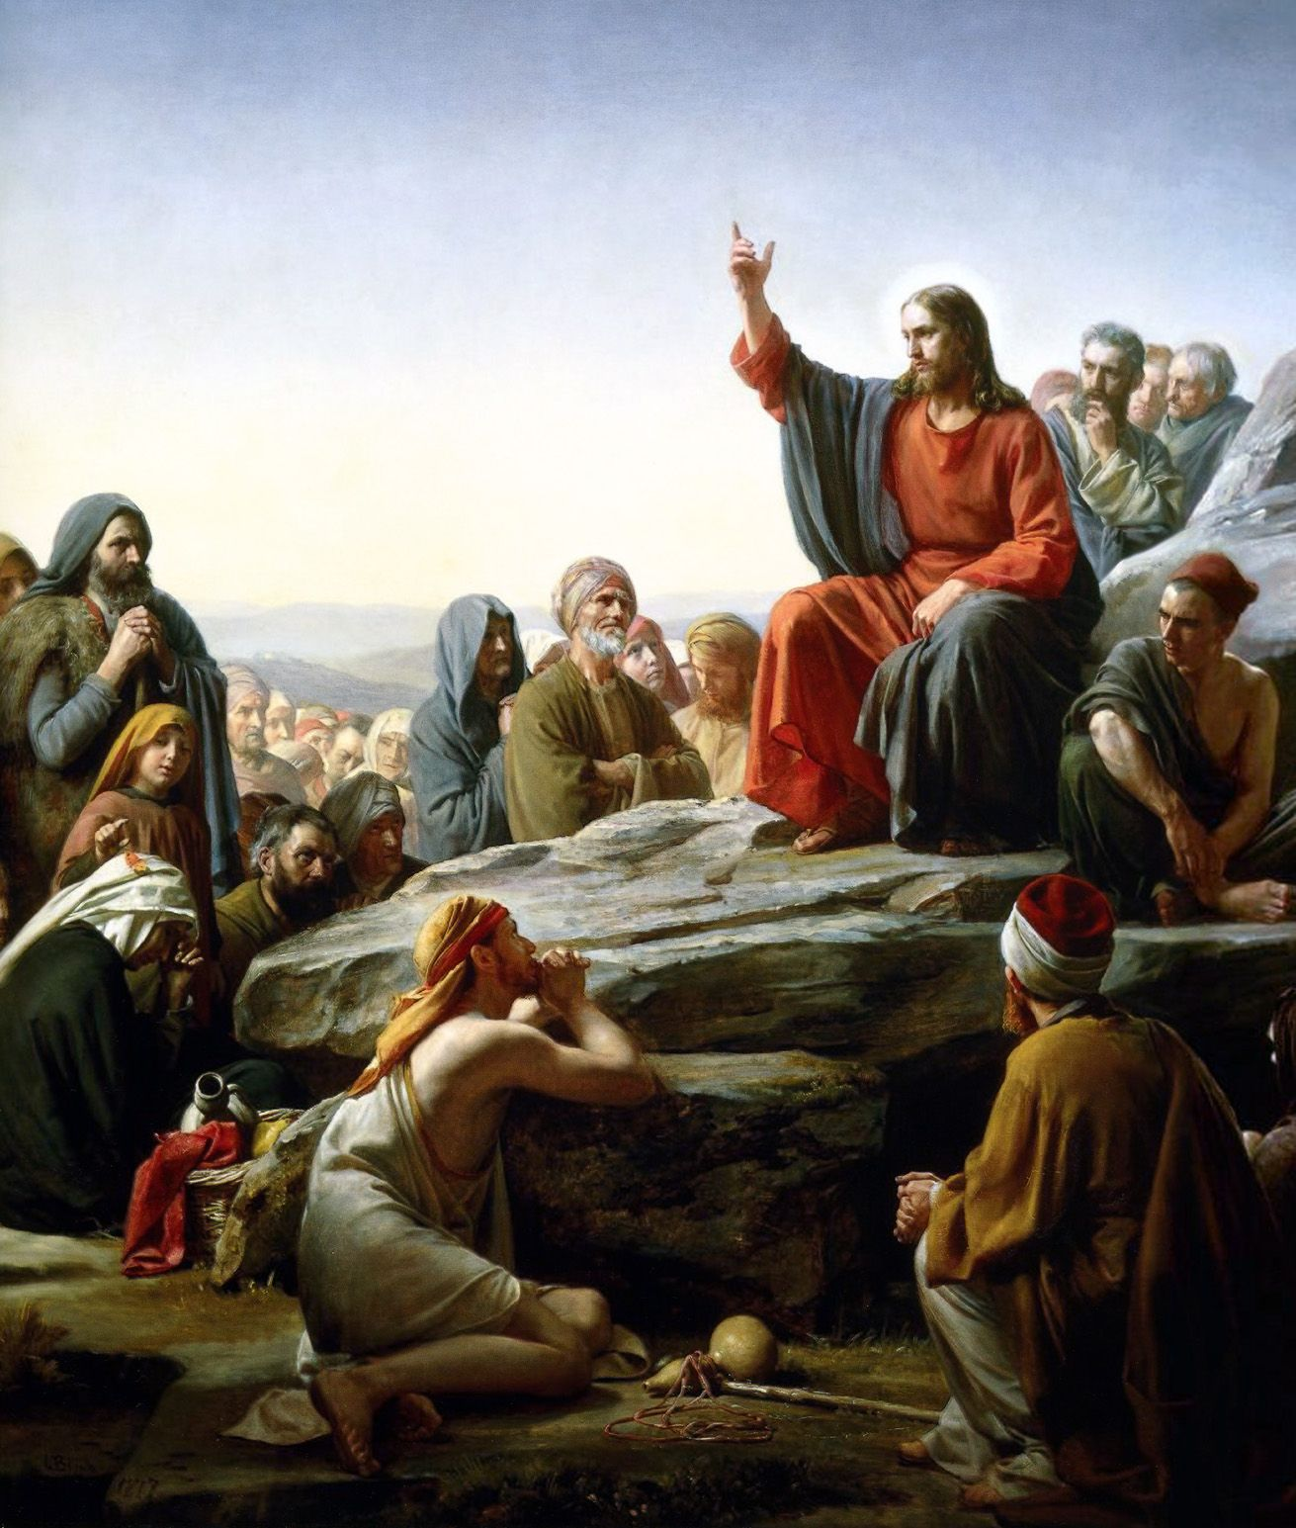
Нагорная проповедь Мф. 5-7 гл. «А Я говорю вам…» (Мф. 5:22, 28, 32, 34, 39, 44)

Slide 6
Мф. 26:52 — «Тогда говорит ему Иисус: возврати меч твой в его место, ибо все, взявшие меч, мечом погибнут…» Откр. 13:10 — «Кто ведёт в плен, тот сам пойдёт в плен; кто мечом убивает, тому самому́ надлежит быть убиту мечом. Здесь терпение и вера святых.»

Slide 7
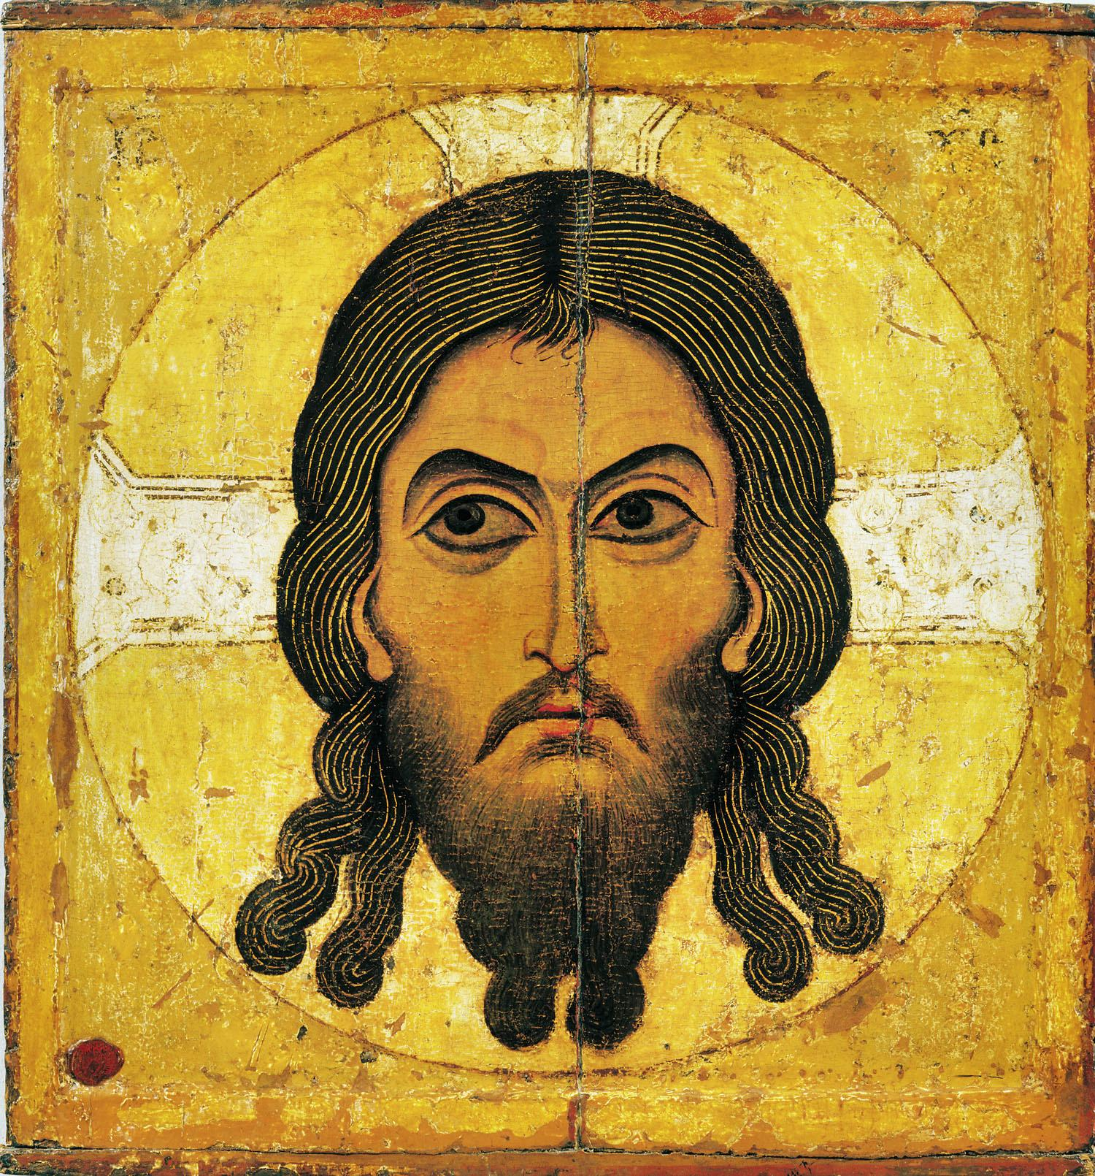

Спаси Христос за внимание

